Slide 1
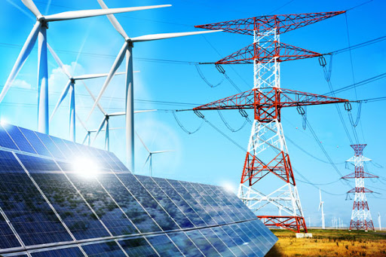
GEOGRAFIYA
8-
sinf
MAVZU: ELEKTROENERGETIKA VA KIMYO SANOATI

Slide 2
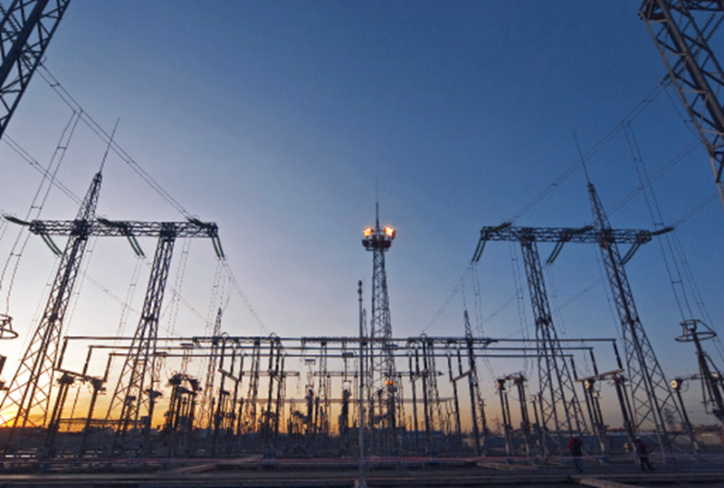
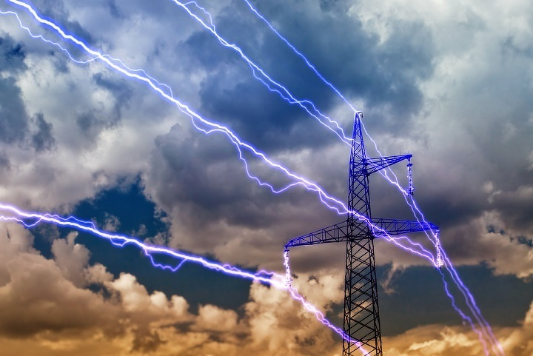
Elektroenergetika sanoati - bu elektr stansiyalarda elektr energiyasi ishlab chiqaradigan va uni elektr uzatish liniyalari orqali masofaga uzatadigan sanoat tarmog‘idir.
ELEKTROENERGETIKA

Slide 3
ELEKTROSTANSIYALARNING KO‘RINISHLARI
IES
GES
AES
Notes:
Нажмите на вид ЭС

Slide 4
ISSIQLIK ELEKTROSTANSIYALAR
+
-
Turli xil yoqilg‘i turlaridan keng foydalanilishi
Qayta tiklanmaydigan yoqilg‘i turlarini ko‘p ishlatilishi
1
1
IESlar qurishning arzonligi
Elektrostansiyalarning juda ko‘p miqdorda chiqindi chiqarishi
2
2
IESlarning tez qurilishi
Pechni isitishda katta miqdorda yoqilg‘i ishlatilishi
3
3
Energiya ishlab chiqarish quvvatining yuqoriligi
Xomashyo olib kelish tannarxining yuqoriligi
4
4

Slide 5
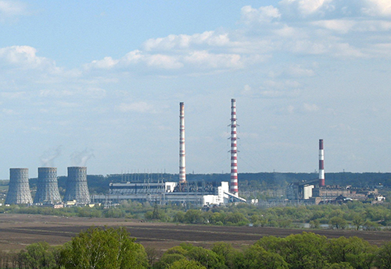
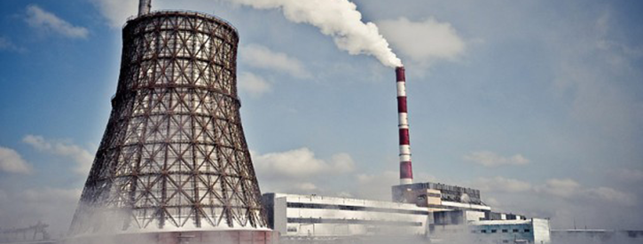
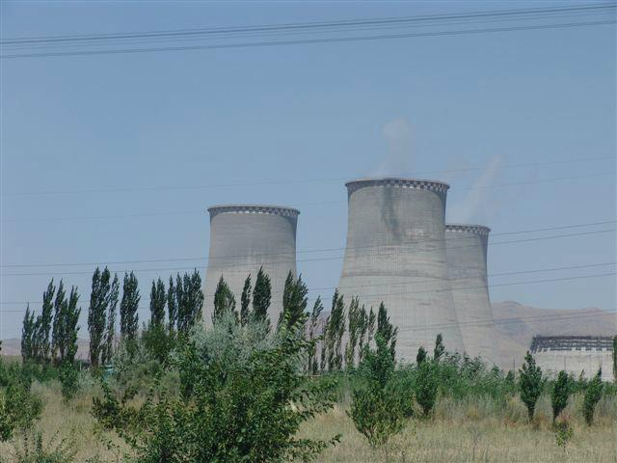
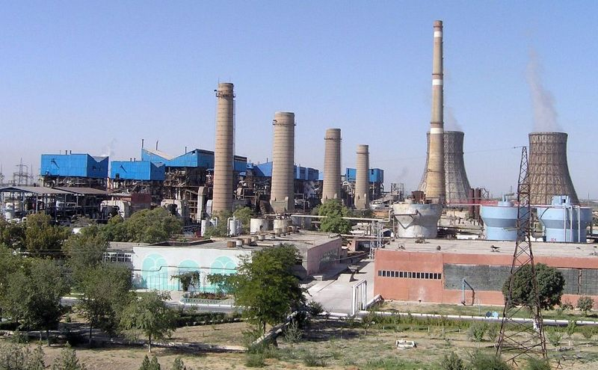
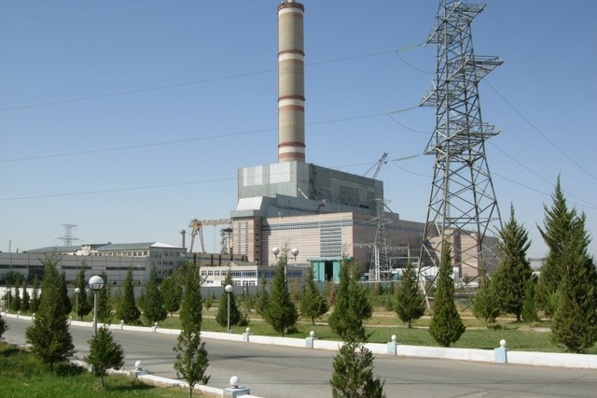
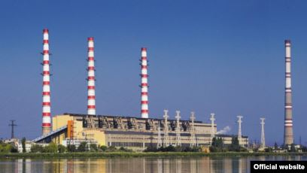
O‘ZBEKISTONDAGI YIRIK IESLAR
O‘zbekistonda ishlab chiqarilayotgan elektr energiyaning 90% ini IESlar bermoqda.
Sirdaryo IESi
Toshkent IESi
Angren IESi
Navoiy IESi
Talimarjon IESi
Taxiatosh IESi

Slide 6
ISSIQLIK ELEKTROSTANSIYALARNING TURLARI
IEM
GRES
Bir vaqtning o‘zida elektr energiya bilan birgalikda issiqlik energiyasi ham ishlab chiqaradigan elektr stansiya.
Respublikaning boshqa hududlariga ham elektr energiyasi yetkazib beruvchi yirik elektr stansiyalar.

Slide 7
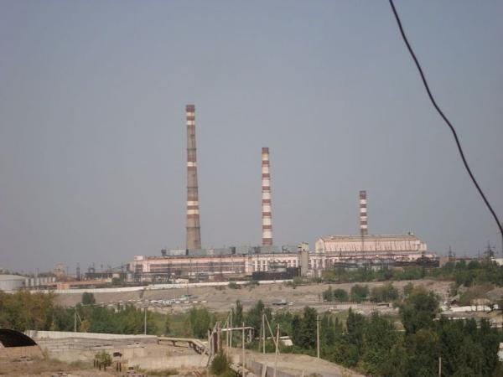
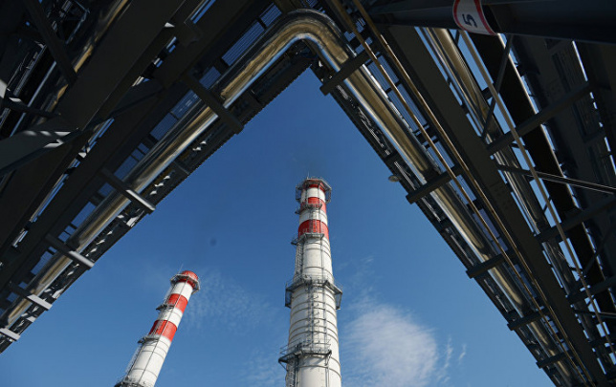
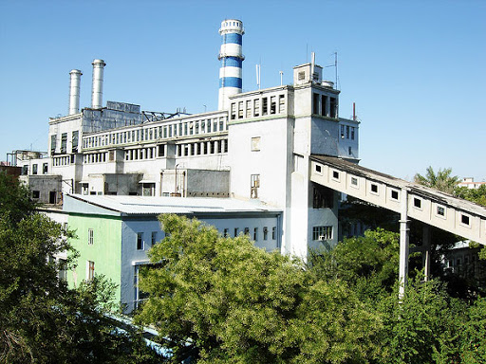
ISSIQLIK ELEKTR MARKAZI (IEM)
Elektr energiya ishlab chiqarish jarayonida hosil bo‘lgan issiq suvdan issiqxonalarni, binolarni isitishda va boshqa ishlab chiqarish ehtiyojlarida foydalaniladi. IEMlar yirik korxonalar yaqinida va yirik shaharlardagina quriladi.
Farg‘ona IEMi
Muborak IEMi
Toshkent IEMi

Slide 8
GIDROELEKTRSTANSIYALAR (GES)
+
-
Suv resurslaridan keng foydalanishi
Qimmat qurilishi
1
1
Arzon elektr energiya ishlab chiqarilishi
Yerlarni suv bosishi
2
2
Tez qurilishi
Baliqlarning erkin migratsiyasiga to‘sqinlik qilishi
3
3
Atmosferaga chiqindi chiqarmaydi
Ko‘proq suv bug‘lanishiga sabab bo‘lishi
4
4

Slide 9
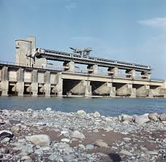
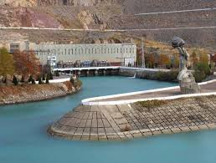
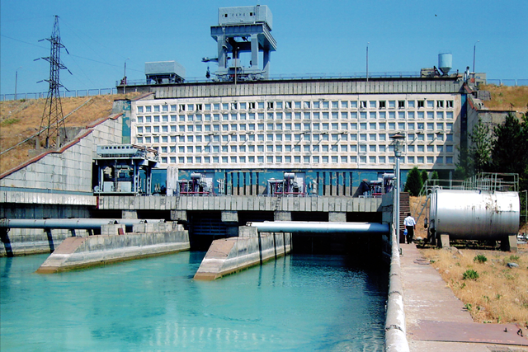
GIDROELEKTRSTANSIYALAR (GES)
Mamlakatimizda birinchi GES 1926- yili Bo‘zsuv kanalida qurildi. Keyinchalik qurilgan Xishrav, Tuyamo‘yin, Farhod, Xo‘jakent GESlari mamlakat sanoatining rivojlanishida muhim ahamiyat kasb etgan.
Farhod GES
Tuyamo‘yin GES
Xo‘jakent GES

Slide 10
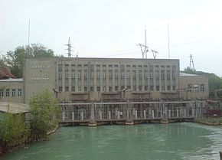
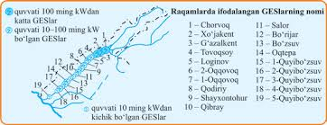
GIDROELEKTRSTANSIYALAR (GES)
Tezoqar daryolarda GESlarni bir-biriga yaqin qurish mumkin. Natijada mamlakatimizdagi Chirchiq – Bo‘zsuv energetika inshooti singari GESlar kaskadi hosil bo‘ladi. Bu kaskad GESlar soniga (19 ta) ko‘ra jahondagi oldingi o‘rinlarda turadi.

Slide 11
ELEKTROENERGETIKA
O‘zbekistondagi yirik issiqlik elektrostansiyalar va gidroelektrostansiyalarning umumiy soni 37 tani tashkil qiladi. Elektrostansiyalarda yiliga 60 mlrd. kW•h atrofida elektr energiya hosil qilinmoqda.
Bugungi kunda O‘zbekistonda elektr energiyasiga bo‘lgan talab 69 mlrd. kW•h ni tashkil qiladi. Mamlaktimizda elektr energiyasining asosiy qismi issiqlik elektrostansiyalarida hosil qilinadi.

Slide 12
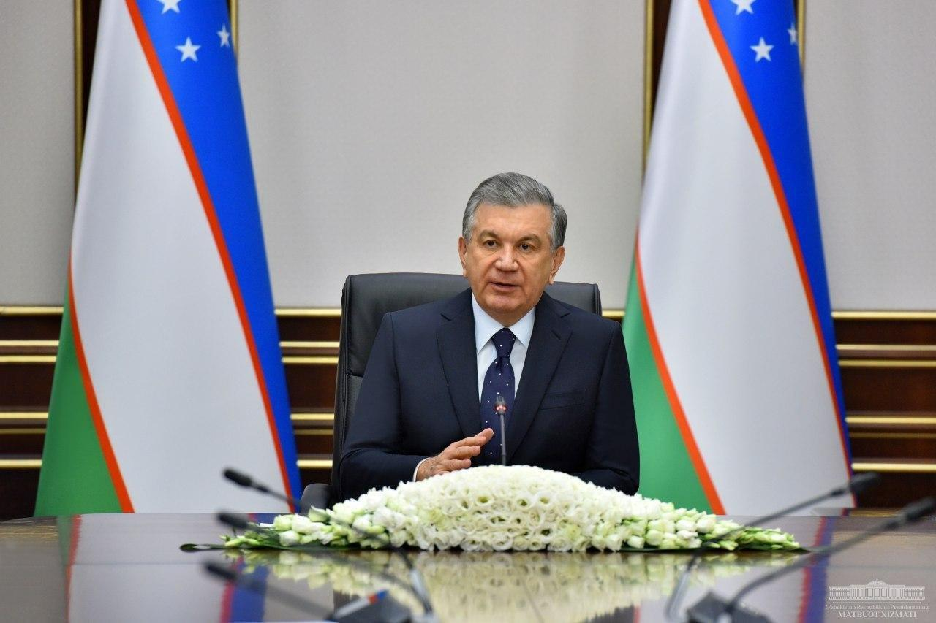
ELEKTROENERGETIKA
Prezidentimiz Shavkat Mirziyoyev elektr energiyasi ishlab chiqarish borasida so‘zlab: “Bu sohada faqat tabiiy gaz va ko‘mirdan foydalanishni davom ettiraversak, ularning mavjud zaxirasi ma’lum vaqtdan keyin tugab qolishi mumkin. Bu esa kelajak avlod oldida kechirib bo‘lmaydigan xato va jinoyat bo‘ladi”, degan fikrlarni bildirdi.

Slide 13
ATOM ELEKTROSTANSIYALAR (AES)
+
-
Elektr energiyasi ishlab chiqarish arzonga tushadi.
Qurish uchun katta mablag‘ va juda ko‘p suv kerak bo‘ladi.
1
1
Foydalanilgan yonilg‘ini qayta ishlab, foydalaniladi.
Katta miqdordagi radioaktiv chiqindilar chiqaradi.
2
2
Atrofga kamroq chiqindi chiqaradi.
Baxtsiz hodisa yuz bersa, og‘ir oqibatlarga olib keladi.
3
3

Slide 14
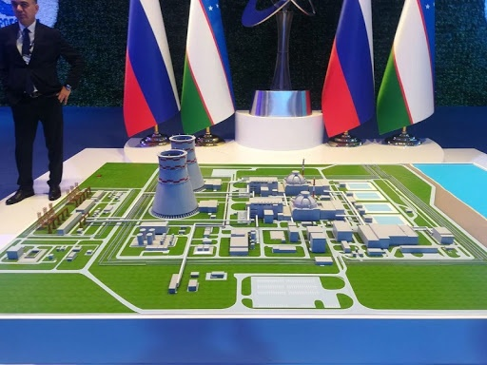
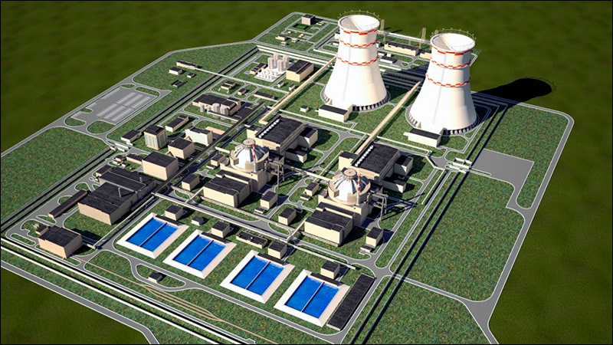
ATOM ENERGETIKASI
O‘zbekistonda Rossiyaning “Rosatom” davlat korporatsiyasi bilan hamkorlikda atom elektr stansiyasini qurishga kelishildi. Mazkur kompleks 2 ta energoblokdan iborat bo‘lib, har birining quvvati 1200 MW bo‘lishi kutilmoqda.

Slide 15
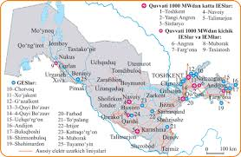
ENERGETIKA TIZIMI
Energetika tizimi – turli xildagi elektr stansiyalarning yuqori voltli elektr uzatish liniyalari bilan birlashtirib, bir markazdan boshqarib turilishi.
O‘zbekistondagi barcha yirik elektr stansiyalar o‘zaro birlashtirilib, yagona energetika tizimi bunyod etildi.
Notes:
При нажатии на определение единой энергосистемы появляется её территориальная привязанность. При нажатии на стрелку – район не входящий в неё

Slide 16
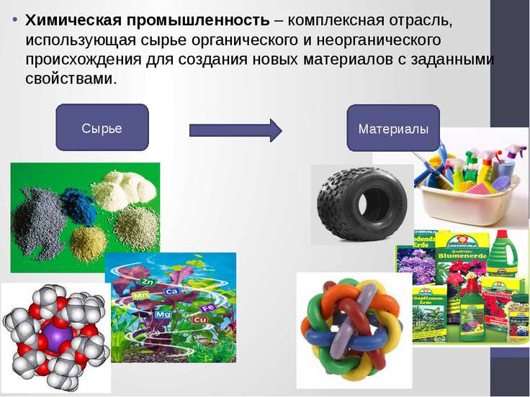
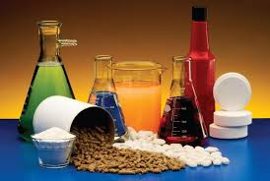
KIMYO SANOATI
O‘zbekistonda kimyo sanoatining rivojlanishi 1932- yilda Sho‘rsuv oltingugurt koni ishga tushirilishi bilan boshlandi. Kimyo sanoatining mahsuloti ko‘proq mashinasozlik, to‘qimachilik sanoati, qishloq xo‘jaligi, transport, qurilish kabilarda ishlatiladi.

Slide 17

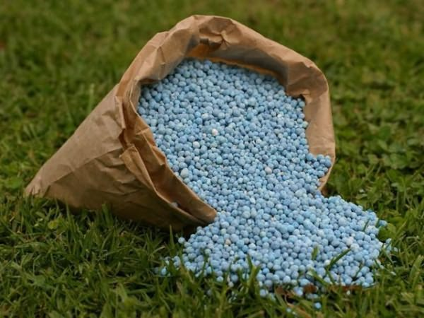
Kimyo sanoati gaz, paxta sanoati xomashyosini, rangli metall chiqindilarini qayta ishlaydi.
KIMYO SANOATI
Kimyo sanoati tarkibida mineral o‘g‘itlar ishlab chiqarish salmoqli o‘rin egallaydi. U qishloq xo‘jalik zararkunandalariga qarshi defoliantlar ishlab chiqaradi.

Slide 18
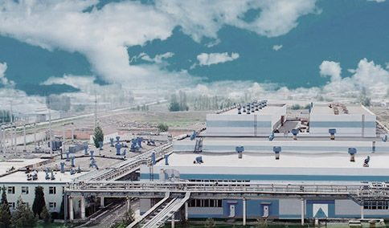
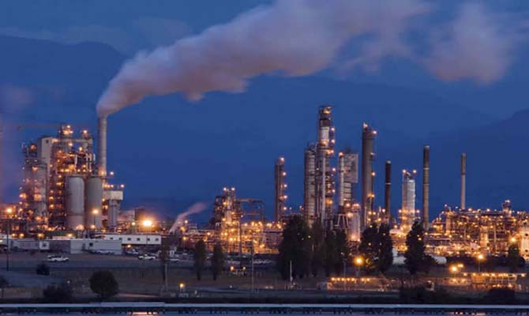
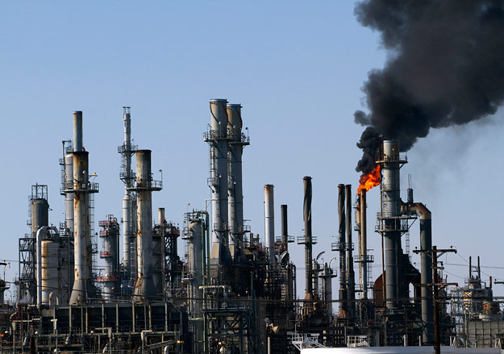
KIMYO SANOATI
Kimyo korxonalari energiya va suvni ko‘p ishlatishi, tabiatga jiddiy salbiy ta’sir ko‘rsatishi sababli ularni hamma joyda ham qurish maqul bo‘lavermaydi.

Slide 19


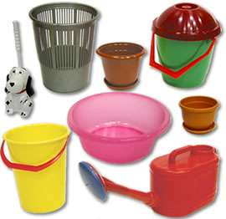
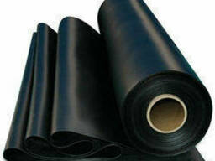
KIMYO SANOATI MAHSULOTLARI
O‘simliklardan farmatsevtika sanoatida foydalanish
Mineral o‘g‘itlar ishlab chiqarish
Plastmassa buyumlari ishlab chiqarish
Rezina buyumlari ishlab chiqarish

Slide 20
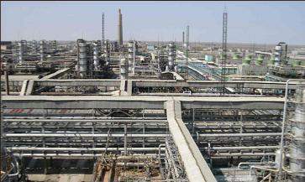
KIMYO SANOATI
Kimyo sanoatining yirik korxonasi – Chirchiq elektr-kimyo kombinati 1940- yilda ishga tushgan. Zavod dastlab havo tarkibidagi azotdan azotli o‘g‘it ishlab chiqargan. Hozirgi kunda esa magniy xlorit, plastmassa va organik sintez mahsulotlari ishlab chiqarmoqda.

Slide 21
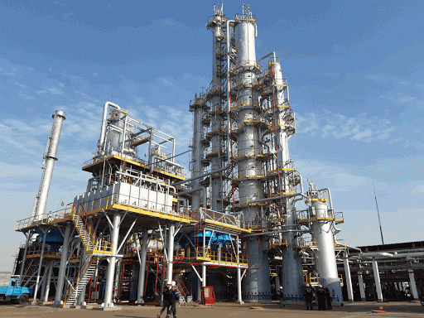
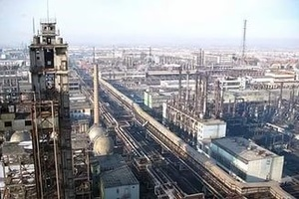
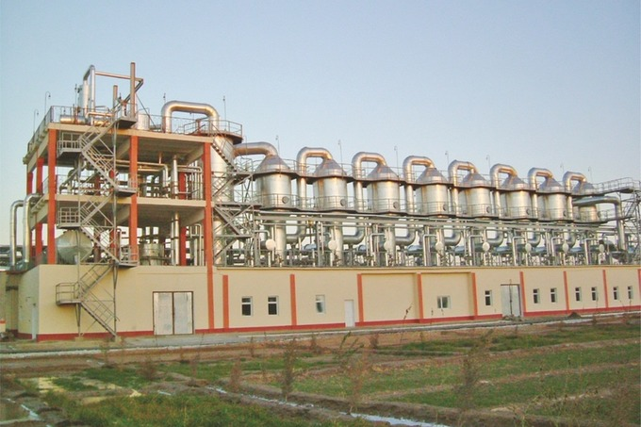
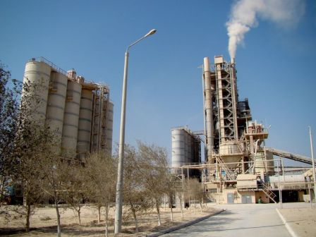
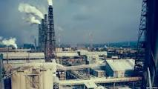
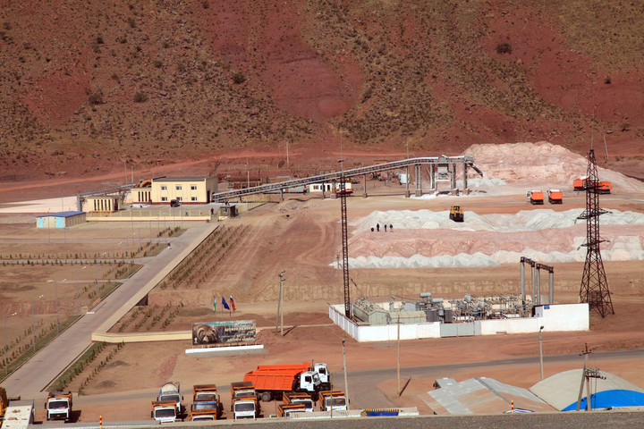
YIRIK KIMYO KORXONALARI
Farg‘ona azot zavodi
Navoiy azot zavodi
Qo‘qon superfosfat zavodi
Qizilqum fosforit kombinati
Samarqand superfosfat zavodi
Dehqonobod kaliy zavodi

Slide 22
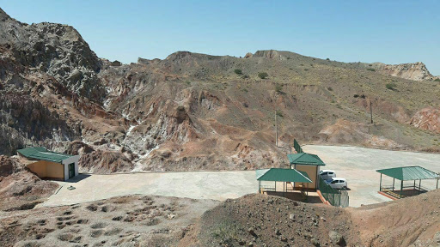
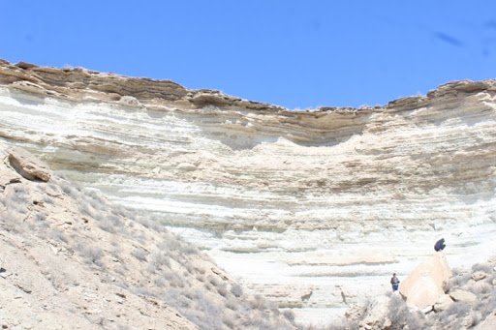
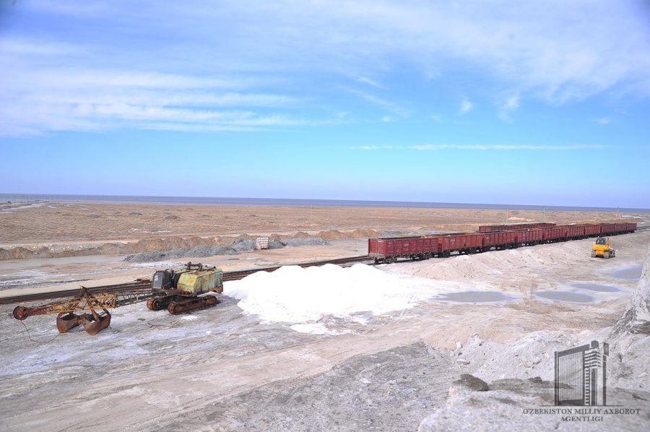
KIMYO SANOATI
Mamlakatimiz osh tuzi konlariga ham boy. Xo‘jaykon, Borsakelmas, Boybichakon va Oqqal’a konlarida 90 milliard tonna xomashyo bor.
Xo‘jaykon koni
Borsakelmas koni
Boybichakon koni

Slide 23

MUSTAQIL BAJARISH UCHUN TOPSHIRIQ:
Darslikdagi “Elektroenergetika va kimyo sanoati”
mavzularini o‘qing.
2. 44- va 47- sahifalardagi savollarga javob yozing.

